Slide 1
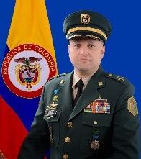
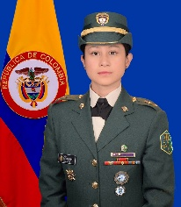
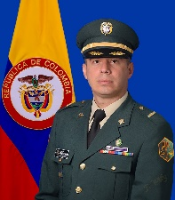
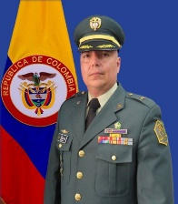
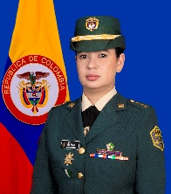
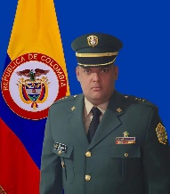
ORGANIZACIÓN DADAE
COMANDO DEL EJÉRCITO NACIONAL
TOE: 15-15-00-01
EFECTIVOS: 11-15-00-00 (84%)
DIRECCIÓN DE ASUNTOS DISCIPLINARIOS Y ADMINISTRATIVOS DEL EJÉRCITO NACIONAL (DADAE)
NECESIDAD: 04-00-00-01
DIRECCIÓN
TC. Luis Alfredo Vásquez Rueda
(Vacaciones del 08-SEP - al 08-OCT-25)
SV. Gilberto Díaz Bobadilla
(Vacaciones del 08-SEP - al 08-OCT-25)
SV. Juan Carlos Serrano Nivia
SS. William Alberto Lobo olivar
01-03-00-00
DIRECTRICES, PROMOCIÓN Y DIFUSIÓN
SEGUIMIENTO Y CONTROL INVESTIGACIONES
PROCESOS DISCIPLINARIOS
INVESTIGACIONES ADMINISTRATIVAS
TRÁMITE DE REQUERIMIENTOS
02-01-00-00
05-05-00-00
02-01-00-00
04-02-00-01
01-03-00-00
MY. Angélica María Patiño Zuluaga
(Curso CIM del 09-MAY - al 08-NOV-25)
CT. Gloria Jimena Lizcano Gutiérrez
CT. Kevin Mauricio Pérez Cortes
SV. Juan Manuel Herrera Calle
MY. Hernán Javier Ceballos Tamayo
CT. Jorge Luis Valera Ramírez
(SV. Nelson Uriel Toloza Ovalle
SV. Acosta Quintero Daniel Fabián
SV. Diego Andrés Pérez Carrizosa
SS. Jaimes Suarez Wilson Antonio
MY. Harley Fernando Díaz Maldonado
MY. Mónica Johanna Pisciotti Ramírez
CP. Edwin Antonio Anaya Pérez
CT. Diana Paola Porras Galvis
CT. Jenny Paola Quintana Cruz
SV. Iván Stiff Torres Galindo
SV. Fabián Enrique Salinas Zurita
SS. Doncel Tejada Rosman Jiovanny
(Curso del 12-AGO - al 30-SEP-25)
CT. José Luis Yarzagaray Roa
(Curso del 18-JUL - al 15-SEP-25)
SV. avellaneda Ortiz Alexander
SV. kelvin julio Zúñiga
SS. Brayan Leonardo Huérfano Aldana
PS. Silvio Quiñonez Ramos (Abogado)
PS. Paola Alonso Celis (Diseñadora)
PS. Jenny Lorena Barreto Espitia )

